Slide 1
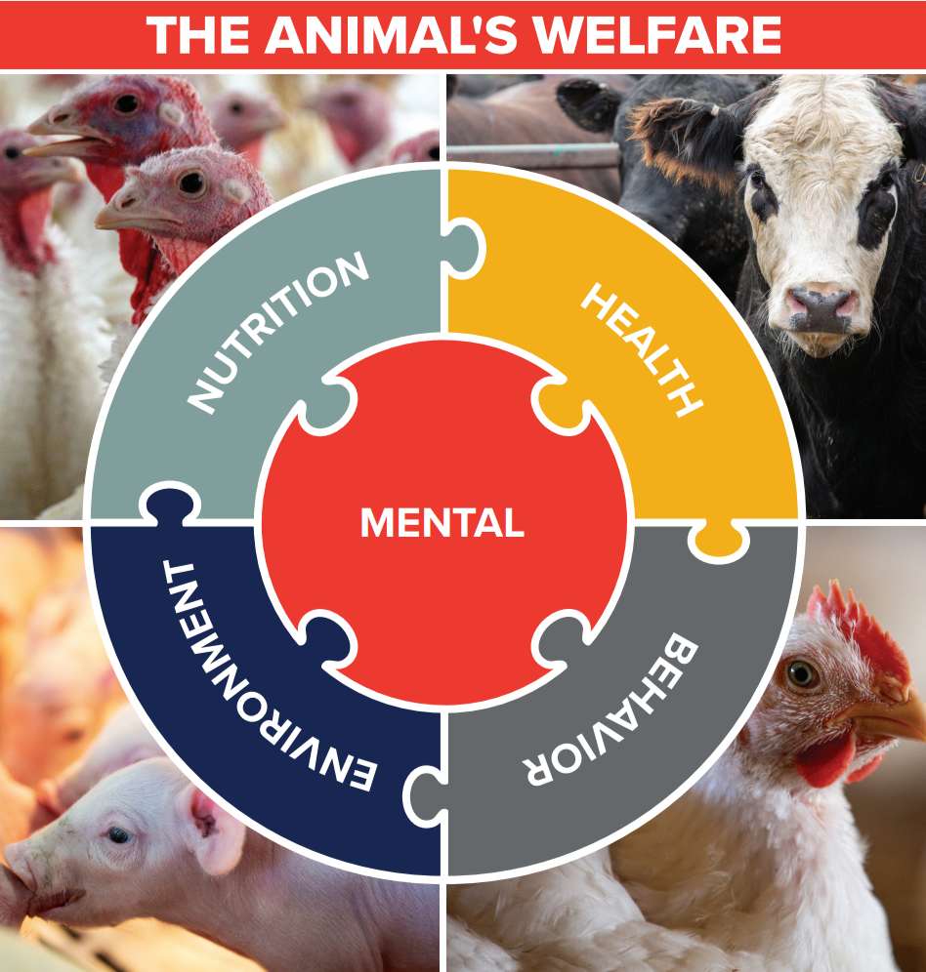
Mirëqenia e Kafshëve
Mirëqenia e kafshëve mbështetet në Ligjin Nr. 10465, date 29.9.2011 “Për Shërbimin Veterinar në Republikën e Shqipërisë”, të ndryshuar veçanërisht në Kapitullin IV, Seksionet 1 dhe 2.
Ky kapitull përshkruan parimet dhe kërkesat e përgjithshme për mbrojtjen dhe mirëqenien e kafshëve, duke mbuluar fushat si:
Liria e lëvizjes së kafshëve;
Transporti i kafshëve të egra tokësore;
Disa kërkesa të përgjithshme për mirëqenien e kafshëve;
Detyrimet e pronarëve dhe kujdestarëve të kafshëve në lidhje me mirëqenien e kafshëve;
Kafshët e përdorura për eksperimente;
Therja e kafshëve dhe metodat e asgjësimit të tyre;
Transporti i kafshëve;
Kërkesat e përgjithshme për mirëqenien e kafshëve shtëpiake;
Inspektimi i kryer nga autoritetet përgjegjëse.
Këto dispozita pasqyrojnë angazhimin e Shqipërisë për të siguruar mirëqenien e kafshëve gjatë gjithë ciklit jetësor të kafshëve nga ferma, gjatë transportit, deri në pikën e therjes.

Slide 2
Mirëqenia e Kafshëve
Akte nënligjore:
1. Urdhri Nr. 286 datë 21.09.2012 “Për mbrojtjen e kafshëve të mbajtura për qëllime bujqësore”, ka përafruar Direktivën e Këshillit 98/58/KE të datës 20 korrik 1998 në lidhje me mbrojtjen e kafshëve të mbajtura për qëllime bujqësore;
2. Urdhri Nr. 307, datë 4.7.2008 “Për përcaktimin e standardeve minimale për mbrojtjen e pulave për vezë” ka përafruar Direktivën e Këshillit 1999/74/KE të datës 19 korrik 1999 që përcakton standardet minimale për mbrojtjen e pulave për vezë;
3. Urdhri Nr. 274, datë 18.8.2008 “Për regjistrimin e stabilimenteve të pulave përvezë” ka përafruar pjesërisht Direktivën e Komisionit 2002/4/KE të 30 janarit 2002 mbi regjistrimin e stabilimenteve që mbajnë pula për vezë, të mbuluara nga Direktiva e Këshillit 1999/74/KE;
4. Urdhri Nr. 367, datë 9.9.2021 “Për rregullat minimale të zbatueshme për mbrojtjen e pulave të mbajtura për prodhimin e mishit” ka përafruar Direktivën e Këshillit 2007/43/KE të 28 qershorit 2007 që përcakton rregullat minimale për mbrojtjen e pulave të mbajtura për prodhimin e mishit;

Slide 3
Mirëqenia e Kafshëve
5. Rregullorja Nr. 329, datë 24.06.2014 “Për përcaktimin e standardeve minimale për mbrojtjen e viçave” ka përafruar Direktivën e Këshillit 2008/119/KE të datës 18 dhjetor 2008 që përcakton standardet minimale për mbrojtjen e viçave;
6. Urdhri Nr. 222, datë 07.04.2015 “Për miratimin e Rregullores që përcakton standardet minimale për mbrojtjen e derrave” ka përafruar Direktivën e Këshillit 2008/120/KE të datës 18 dhjetor 2008 që përcakton standardet minimale për mbrojtjen e derrave;
7. Urdhri Nr. 354, datë 21.12.2011 “Për mbrojtjen e kafshëve gjatë transportit” ka përafruar Rregulloren e Këshillit (KE) Nr. 1/2005 të datës 22 dhjetor 2004 për mbrojtjen e kafshëve gjatë transportit dhe veprimtarive të lidhura me to dhe që ndryshon Direktivat 64/432/KEE dhe 93/119/KE dhe Rregulloren (KE) Nr. 1255/97.
8. Udhëzim Nr. 7, datë 17.07.2013 “Për mbrojtjen e kafshëve gjatë kohës së therjes” ka përafruar pjesërisht Rregulloren e Këshillit (KE) 1099/2099 të datës 24 shtator 2009 për mbrojtjen e kafshëve në kohën e therjes.

Slide 4
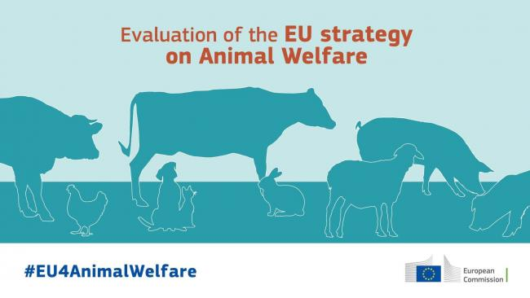
Mirëqenia e Kafshëve
Zbatimi dhe Objektivat Kombëtare
Objektivi kryesor i Shqipërisë është përafrimi gradual dhe i plotë me legjislacionin e BE-së për mirëqenien e kafshëve, si ligjërisht ashtu edhe në zbatim.
Veprimtaritë kryesore kombëtare përfshijnë:
Transpozimin e legjislacionit përkatës të BE-së për mirëqenien e kafshëve në legjislacionin shqiptar;
Inspektime të rregullta të kryera nga veterinerë zyrtarë nën Autoritetin Kombëtar të Veterinarisë dhe Mbrojtjes së Bimëve (NAVPP) në ferma, gjatë transportit të kafshëve dhe në thertore; ;
Edukimin dhe trajnimin për operatorët e kafshëve dhe palët e interesuara;
Fushatat e ndërgjegjësimit publik mbi mirëqenien e kafshëve;
Inkurajimin e bashkëpunimit me organizatat joqeveritare.

Slide 5
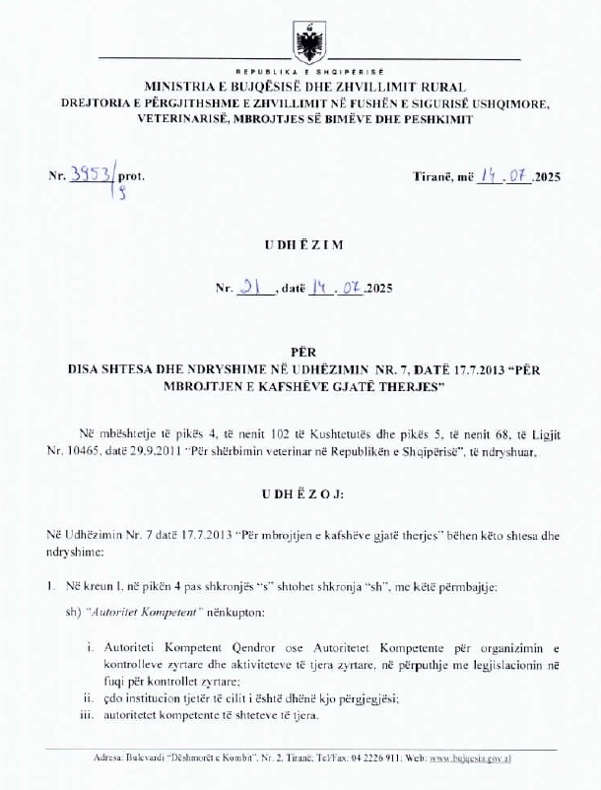
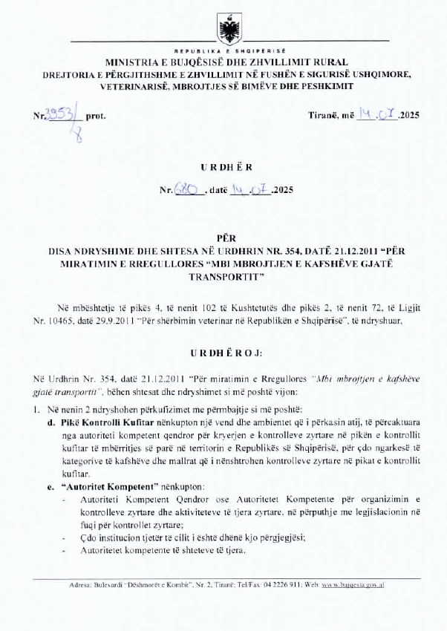
Mirëqenia e Kafshëve
Gjatë vitit 2025 u miratuan:
• Udhëzimi i Nr. 21, datë 14.7.2025 "Për disa shtesa dhe ndryshime në Udhëzimin Nr. 7, datë 17.07.2013 "Për mbrojtjen e kafshëve gjatë therjes" i cili përafron pjesërisht Rregulloren e Këshillit (KE) Nr. 1/2005 të datës 22 dhjetor 2004 për mbrojtjen e kafshëve gjatë transportit dhe operacioneve të lidhura me të dhe që ndryshon Direktivat 64/432/KEE dhe 93/119/KE dhe Rregulloren (KE) Nr. 1255/97.
• Urdhri Nr. 680, datë 14.7.2025 "Për disa shtesa dhe ndryshime në Urdhrin Nr. 354, datë 21.12.2011 "Për miratimin e Rregullores "Për mbrojtjen e kafshëve gjatë transportit" i cili përafron pjesërisht Rregulloren e Këshillit (KE) Nr. 1099/2009 të datës 24 shtator 2009 për mbrojtjen e kafshëve në kohën e duke vrarë.

Slide 6
Mirëqenia e Kafshëve
Gjatë vitit 2026 -2027 priten të miratohen:
“Për disa ndryshime dhe shtesa në Urdhrin Nr. 354, datë 21.12.2011 “Për miratimin e rregullores “Mbi mbrojtjen e kafshëve gjatë transportit”;
“Për disa ndryshime dhe shtesa në Urdhrin Nr. 286, datë 21.9.2012 “Mbi mbrojtjen e kafshëve të mbajtura për qëllime bujqësore”;
Për disa shtesa dhe ndryshime në Udhëzimin Nr. 7, datë 17.7.2013 “Për mbrojtjen e kafshëve gjatë therjes”;
Për disa shtesa dhe ndryshime në Urdhrin Nr 307, datë 4.7.2008 “Mbi përcaktimin e standarteve minimale për mbrojtjen e pulave pjellëse”;
Për disa shtesa dhe ndryshime në Urdhrin Nr. 274, datë 18.6.2008 “Mbi regjistrimin e stabilimenteve të pulave të prodhimit”;
Për disa shtesa dhe ndryshime në Urdhrin Nr. 367, datë 9.9.2021 “Mbi rregullat minimale që zbatohen për mbrojtjen e pulave për prodhim mishi”;
Për disa shtesa dhe ndryshime në Urdhrin Nr. 329, datë 24.6.2014 “Mbi normat minimale për mbrojtjen e viçave”;
Për disa shtesa dhe ndryshime në Urdhrin Nr. 222, datë 7.4.2015 “Për miratimin e rregullores mbi standartet minimale të mbrojtjes së derrave”.

Slide 7
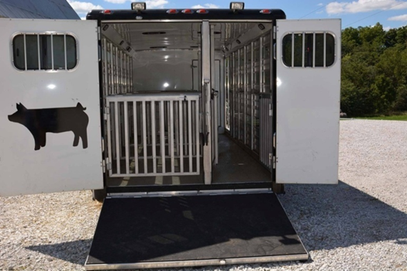
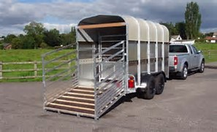
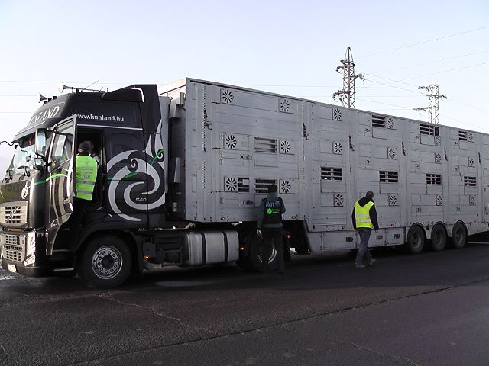
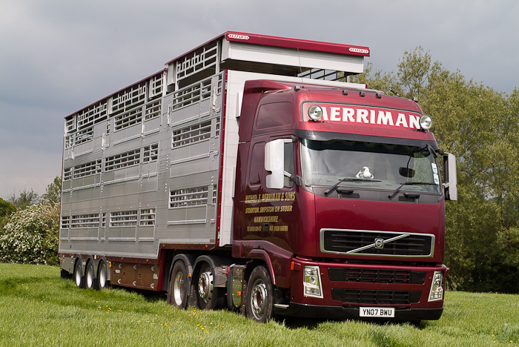
Mbrojtja e kafshëve gjatë transportit
Transporti
Përgatitja për Transport;
Ngarkimi;
Udhëtimi/Tranzit;
Pikat e Kontrollit Kufitar;
Arritja;
Shkarkimi

Slide 8

MIRËQENIA GJATË TRANSPORTIT
Planifikim i udhëtimit
Dendësi e kontrolluar e kafshëve
Automjete të certifikuara
Ujë dhe ventilim i mjaftueshëm
Kohëzgjatje e kufizuar e transportit

Slide 9
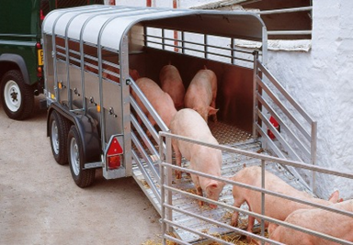
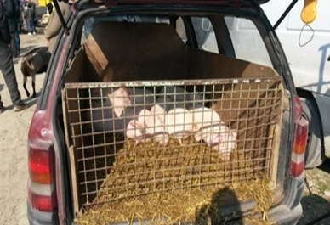
PROBLEMET GJATË TRANSPORTIT
Stres i lartë për kafshët
Dëmtime fizike
Mbingarkesë në automjete
Mungesë kontrolli në disa raste

Slide 10
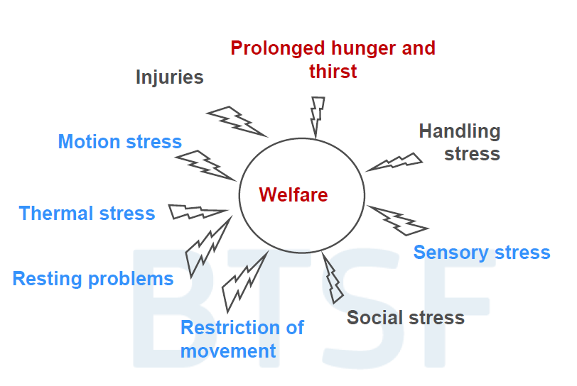
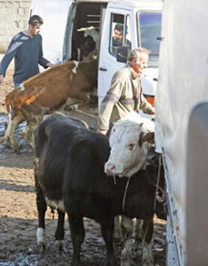
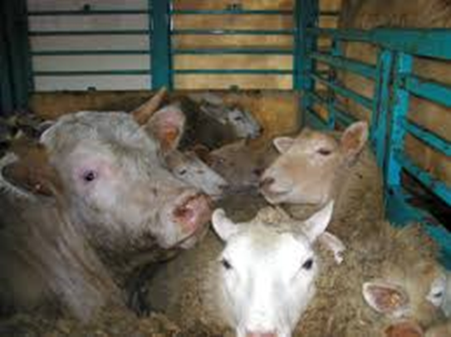
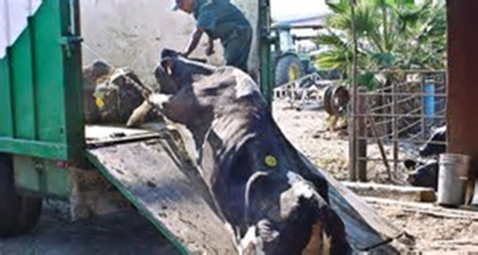
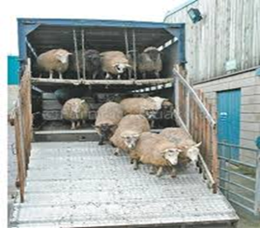
Mbrojtja e kafshëve gjatë transportit
Mos respektimi i Mirëqenies së kafshëve gjatë transportit

Slide 11
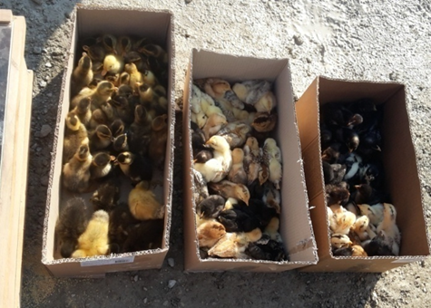
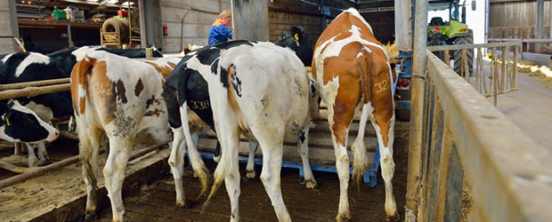
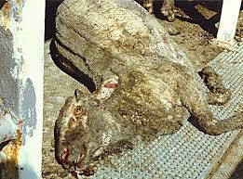
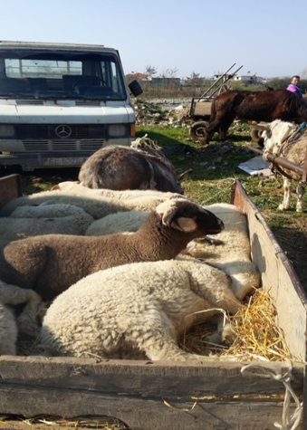
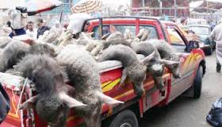
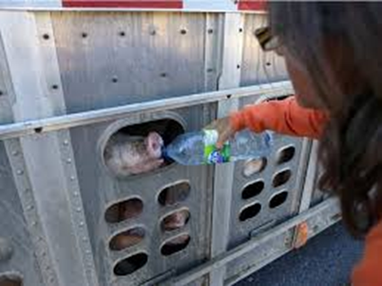
Mbrojtja e kafshëve gjatë transportit

Slide 12
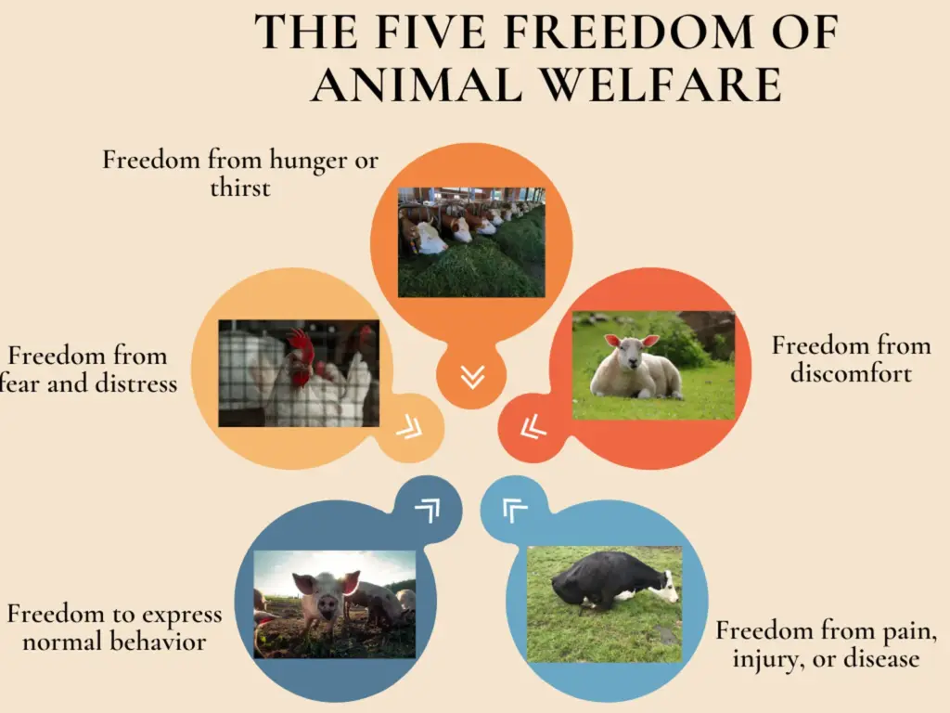
KONCEPTI I MIRËQENIES SË KAFSHËVE
Mirëqenia përfshin shëndetin fizik dhe mendor të kafshëve
Parimi “5 liritë”:
  Liria nga uria dhe etja
  Liria nga diskomforti
  Liria nga dhimbja dhe sëmundjet
  Liria për të shprehur sjellje normale
  Liria nga frika dhe stresi

Slide 13
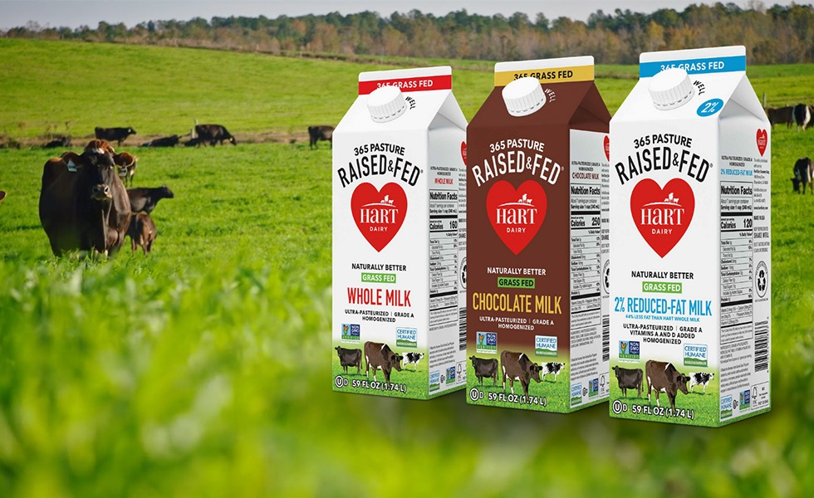
RËNDËSIA E MIRËQENIES
Standard etik evropian
Ndikon në cilësinë e mishit dhe produkteve shtazore
Redukton përdorimin e antibiotikëve
Përmirëson shëndetin publik
Kërkesë e detyrueshme për tregun e BE-së

Slide 14
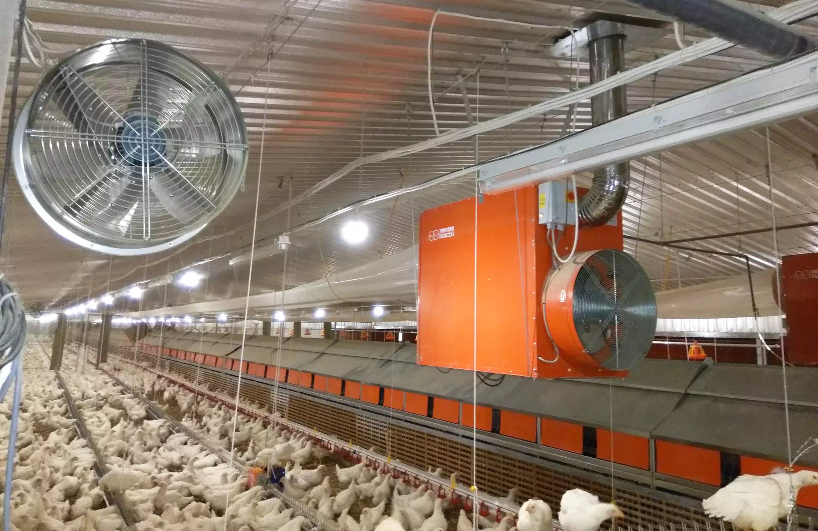
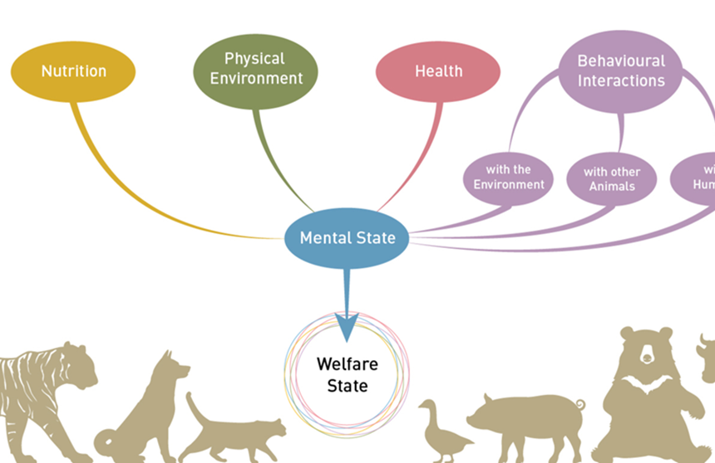
MIRËQENIA NË FERMË
Ushqim dhe ujë i sigurt
Strehim i përshtatshëm
Parandalim i sëmundjeve (biosiguria)
Kontroll i dhimbjes dhe stresit
Menaxhim profesional i fermës

Slide 15
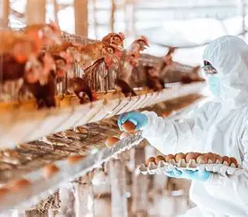
Biosiguria në fermë
Elementët:
Dezinfektim
Kontroll në hyrje të fermës
Izolim kafshësh
Kontroll sëmundjesh

Slide 16
Mirëqenia e Kafshëve gjatë Therjes
Garantimi i mirëqenies së kafshëve gjatë therjes;
Minimizimi i dhimbjes, frikës dhe stresit;
Sigurimi i praktikave humane në të gjithë zinxhirin e therjes;
Harmonizimi i standardeve në BE.

Slide 17
Mirëqenia e Kafshëve gjatë Therjes
Shmangia e stresit të panevojshëm
Trajtimi human në çdo faze
Ndalimi i çdo forme dhune të panevojshme
Sigurimi i ndërprerjes së ndjeshmërisë (stunim) para therjes

Slide 18
Mirëqenia e Kafshëve gjatë Therjes
Transporti pa stres dhe lëndime
Pushimi në ambientet e thertores
Uji i disponueshëm
Ndarja sipas specieve
Kontroll veterinar ante-mortem

Slide 19
Mirëqenia e Kafshëve gjatë Therjes
Eshtë detyrim ligjor para therjes
Metodat kryesore:
Mekanik (bolt pistol)
Elektrik (për shpendë dhe derra)
Gaz (CO₂ për derra)
📌 Qëllimi:
Humbja e menjëhershme e ndjeshmërisë ndaj dhimbjes

Slide 20
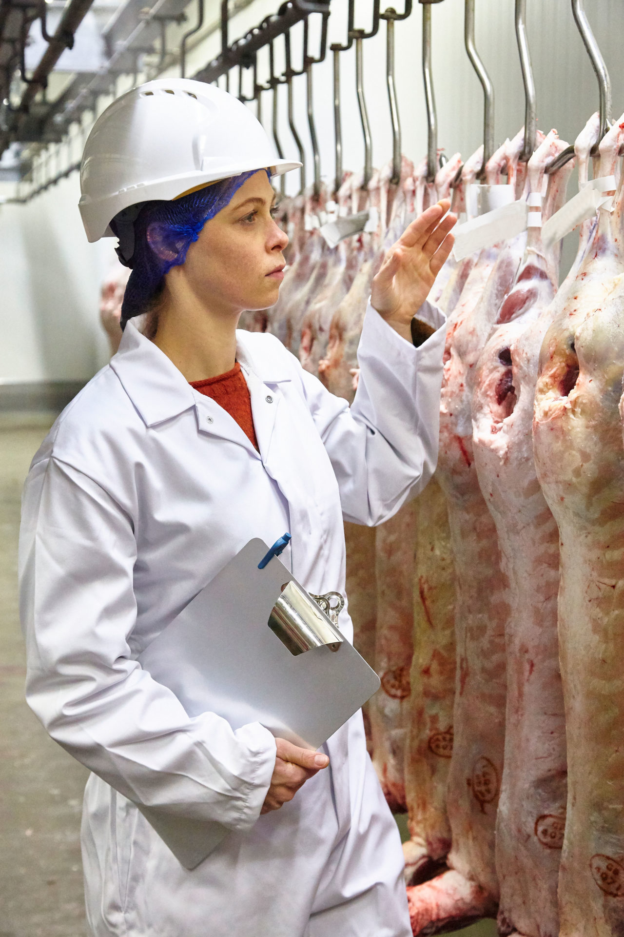
ROLI I VETERINARIT ZYRTAR
Kontroll në fermë, transport dhe thertore
Garanton zbatimin e ligjit
Inspektime dhe certifikime
Parandalim i shkeljeve

Slide 21

SHQIPËRIA DHE BE
Përafrim gradual me acquis të BE-së
Miratimi i 160 akteve të reja veterinare
Forcim i inspektimit dhe kontrollit
Trajnim i operatorëve

Slide 22
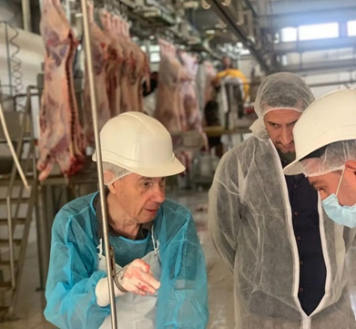
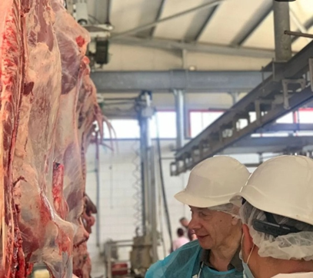
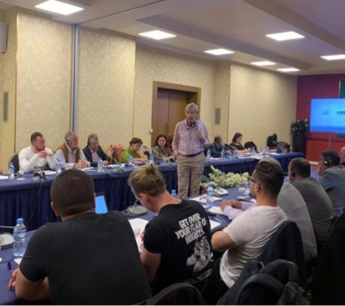
Hapat që po ndërmarrim
Investime në ferma dhe thertore
Rritje e kapaciteteve inspektuese
Trajnime për operatorët ekonomikë

